Slide 1



main 的
中间文件
main.cpp
编译
another 的
中间文件
可执行文件
another.cpp
链接
编译
其他
中间文件
预处理
another.h

Slide 2

模块接口文件
（缓存）
main 的
中间文件
main.cpp
编译
直接使用
模块实现单元
（功能同源文件）
模块的
中间文件
可执行文件
链接
编译
编译
模块接口单元
（功能类似头文件）
其他
中间文件

Slide 3
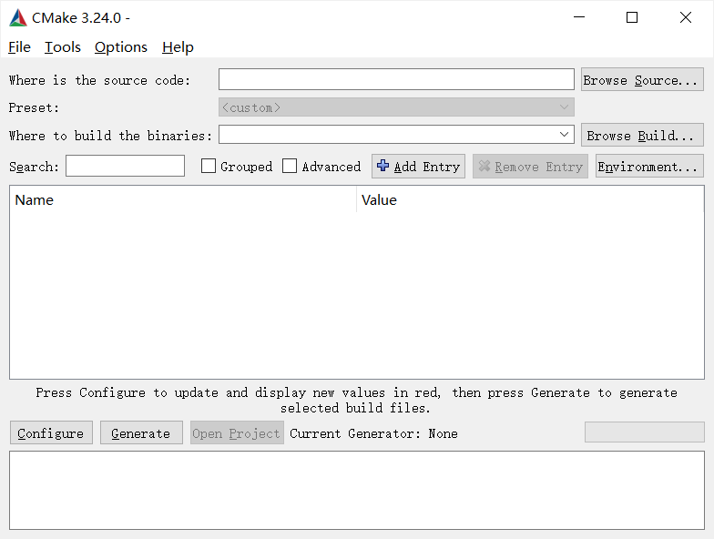
源代码所在目录
生成文件的目录
缓存变量列表
配置项目
生成项目
日志

Slide 4
一般情况
配置项目
configure
cmake-gui
配置项目
configure
生成项目
generate
生成 C++ 程序
build
CMakeCache.txt
Project.sln
Project.exe

